Slide 1
2024.4.22

Slide 2
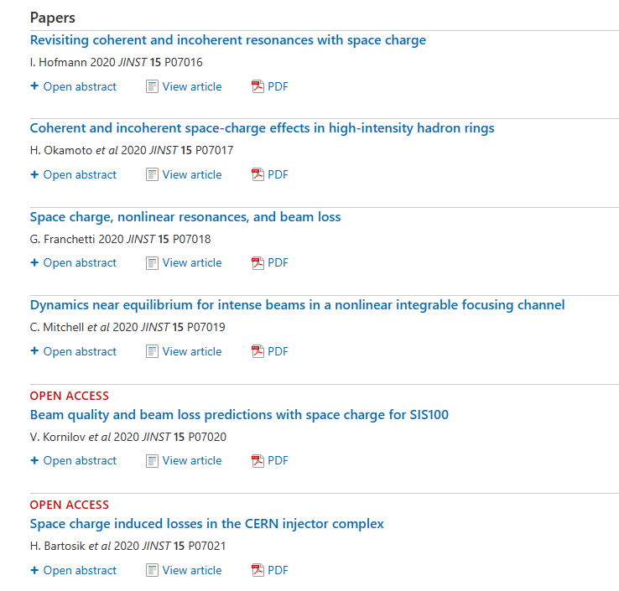
关于Newsletterr—space-charge。可以看出，主要的研究方向是space-charge引起的束流损失（由参数共振导致）

Slide 3
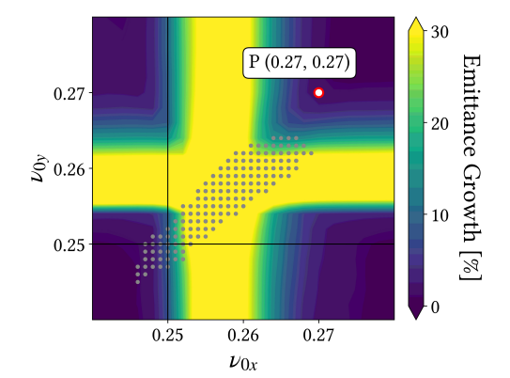
中心处粒子的Incoherent tune shift压到共振线，并不意味着束团的不稳定
一些人通过Vlasov方程，给出了空间电荷效应引起共振的条件（参数共振），加入空间电荷效应后，当collective mode的频率接近半整数与整数时，会出现不稳定性
一般认为incoherent tune的共振，只会出现在束团的halo位置

Slide 4
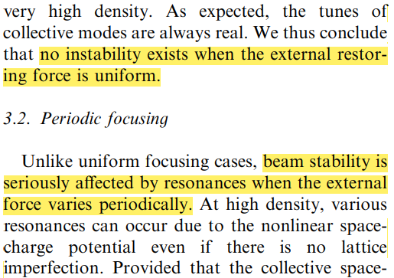
参数共振是同时考虑了space-charge和周期性的外部聚焦之后，才会出现的。
纵向是否会有空间电荷效应引起的参数共振？
之前的纵向动力学中，会采用绝热近似，纵向运动很慢。（实际上就是将$β_{z}$当作常数）
对于SSMB来说：
纵向space-charge很强；
EUV模式中，每一圈会经过所谓的纵向强聚焦段，纵向的$ν_{z}$不小，也通过局部相移因子的方法定义了$β_{z}$。
但是EUV模式，强聚焦外的地方，都是coasting beam，即使强聚焦段中有一些增长率，可能也会在导致严重的损失之前，就回到环中了。
实际上就是将$β_{x,y}$看作常数（平滑近似）

Slide 5
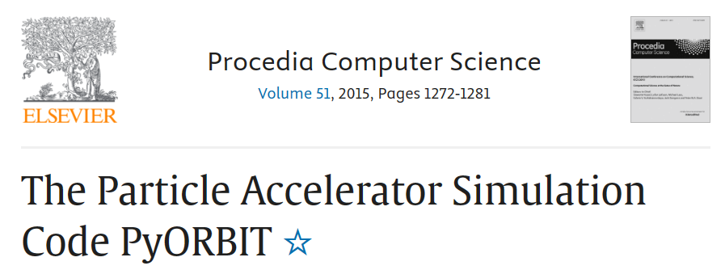
有模拟，但只有Direct部分
PyOrbit simulation

